Slide 1
物联网之Zigbee
无线串口透传
创客学院 周老师

Slide 2
ZIGBEE简介
● ZigBee是IEEE 802.15.4协议的代名词。根据这个协议规定的技术是一种短距离、低功耗的无线通信技术。这一名称来源于蜜蜂的八字舞，由于蜜蜂(bee)是靠飞翔和“嗡嗡”(zig)地抖动翅膀的“舞蹈”来与同伴传递花粉所在方位信息，也就是说蜜蜂依靠这样的方式构成了群体中的通信网络。

Slide 3
Zigbee联盟
● ZigBee联盟成立于2001年8月。2002年下半年，英国Invensys公司、日本三菱电气公司、美国摩托罗拉公司以及荷兰飞利浦半导体公司四大巨头共同宣布，它们将加盟“ZigBee联盟”,以研发名为“ZigBee”的下一代无线通信标准，这一事件成为该项技术发展过程中的里程碑。

Slide 4
ZigBee技术特点
低功耗、低成本、低速率、近距离、短时延、高容量、高安全、免执照频段

Slide 5
ZigBee的应用
◆家庭和楼宇网络：空调系统的温度控制、照明的自动控制、窗 帘的自动控制、煤气计量控制、家用电器的远程控制等；
◆工业控制：各种监控器、传感器的自动化控制；
◆商业：智慧型标签等；
◆公共场所：烟雾探测器等；
◆农业控制：收集各种土壤信息和气候信息；
◆医疗：老人与行动不便者的紧急呼叫器和医疗传感器等。

Slide 6
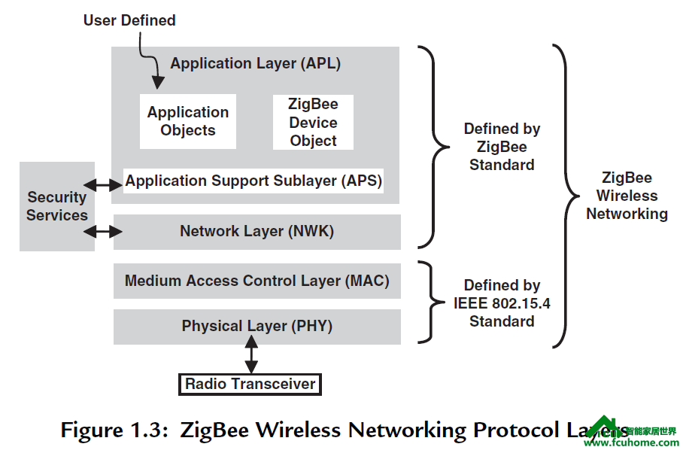
ZigBee与IEEE 802.15.4标准的关系

Slide 7
zigbee设备类型
协调器（coordinator）：主要负责无线网络的建立和维护，（有且只有一个）
路由器（router）：主要负责无线网络数据的路由
终端节点（end device）：主要负责无线网络数据的采集

Slide 8
ZigBee的网络拓扑结构
网络协调者
网络路由器
网络终端设备
星形网络拓扑
网状网络拓扑
簇（树）状网络拓扑

Slide 9
什么是ZigBee协议栈？
协议定义的是一系列的通信标准，通信双方需要共同按照这一标准进行正常的数据收发。
协议栈是协议的具体实现形式，通俗的理解为用代码实现函数库，以便于开发人员调用。

Slide 10
在 ZigBee 协议栈中，有三个变量至关重要
tasksCnt—该变量保存了任务的总个数。
该变量的声明为：uint8 tasksCnt，其中 uint8 的定义为：typedef unsigned char uint8
tasksEvents—这是一个指针，指向了事件表的首地址。
该变量的声明为：uint16 *tasksEvents，其中 uint16 的定义为：typedef unsigned short uint16

Slide 11
在 ZigBee 协议栈中，有三个变量至关重要
tasksArr—这是一个数组， 数组的每一项都是一个函数指针， 指向了事件处理函数
该数组的声明为：const pTaskEventHandlerFn tasksArr[]，其中 pTaskEventHandlerFn 的
定义为：typedef unsigned short (*pTaskEventHandlerFn)( unsigned char task_id, unsigned shortevent )，这是定义了一个函数指针。tasksArr 数组的每一项都是一个函数指针，指向了事件处理函数。

Slide 12
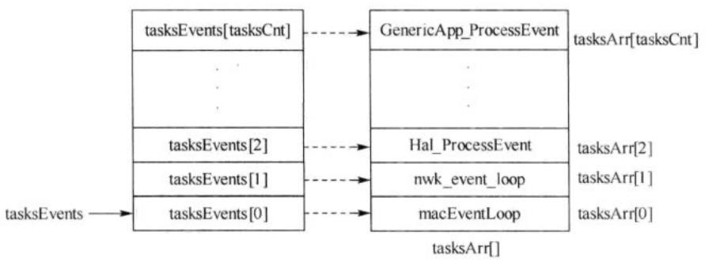
事件表和函数表的关系如下图

Slide 13
实现无线透传
透传就是透明传输的简称。那么什么是透明传输呢？顾名思义，透明传输就是指在传输过程中，对外界完全透明，不需要关系传输过程以及传输协议，最终目的是要把传输的内容原封不动的传递给被接收端，发送和接收的内容完全一致。这就相当于把信息直接扔给你想要传输的人，只需要扔（也就是传输）这一个步骤，不需要其他的内容安排。

Slide 14
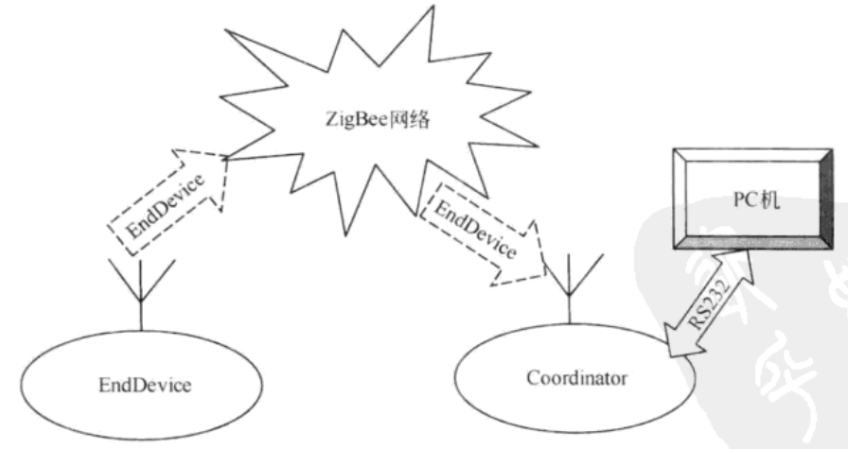
程序需要实现的功能：
ZigBee 模块接收到其他 ZigBee 模块发来的消息，然后发送给 PC 机

Slide 15
程序流程图

